Slide 1
R on Spark

Slide 2
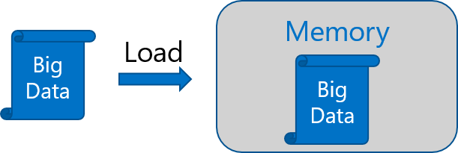
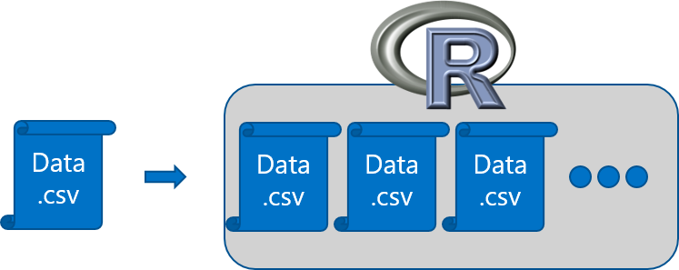
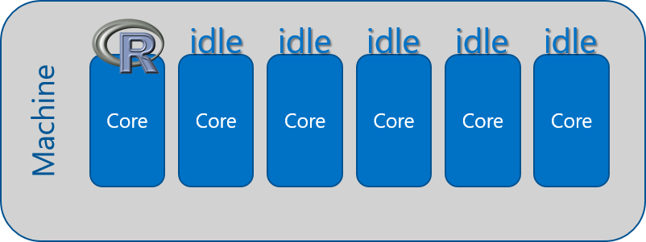
Limitações do R
Operação in-Memory
Movimentação e Duplicação de dados
Sem paralelismo

Slide 3



A solução

Slide 4

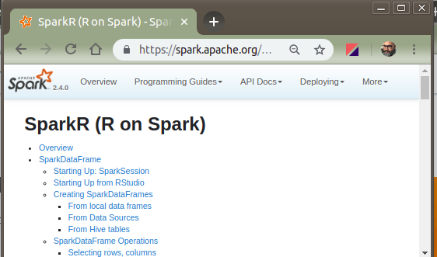
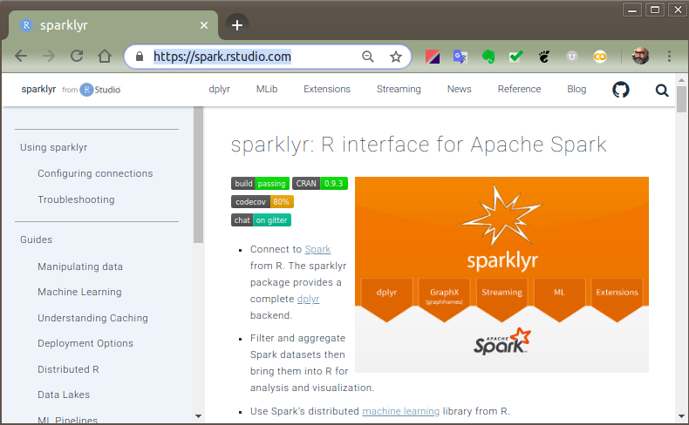
Como implementar?
SparkR
https://spark.apache.org/docs/latest/sparkr.html
https://spark.rstudio.com/
Ou na nuvem, com Databricks

Slide 5
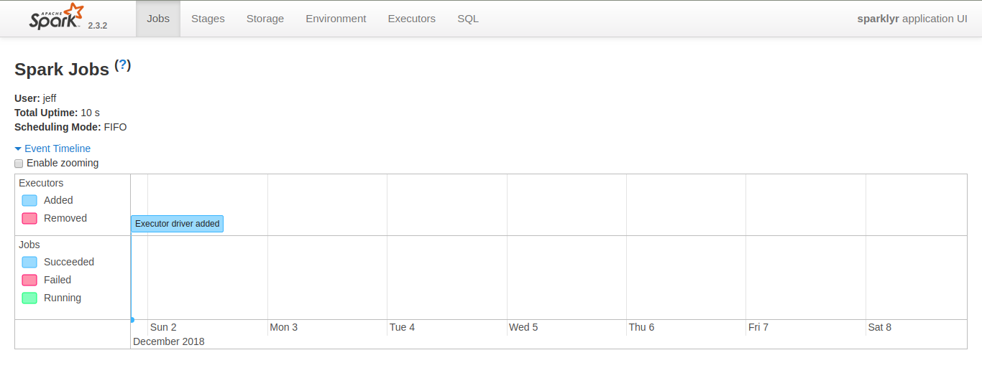
Inicialização do Spark no RStudio
SparkR
Sparklyr
library(SparkR)
sparkR.session(master = "local")
sparkR.conf(SPARK_HOME)
library(sparklyr)
library(dplyr)
sc <- spark_connect(master = "local")
Checar estado de execução do Spark no browser: http://localhost:4040

Slide 6
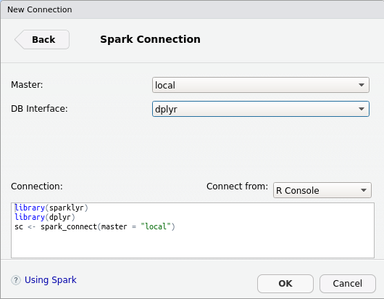
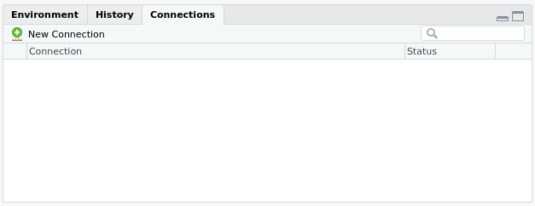
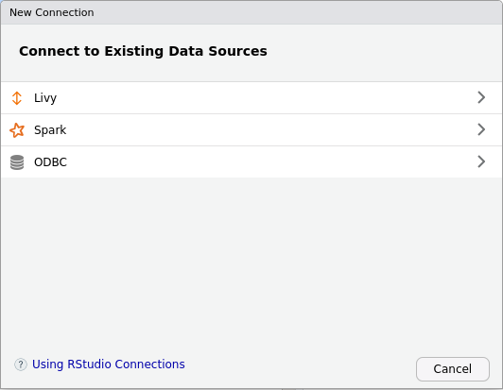
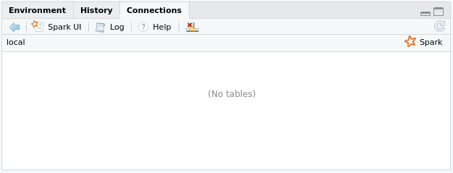
SparklyR: Integração com RStudio

Slide 7
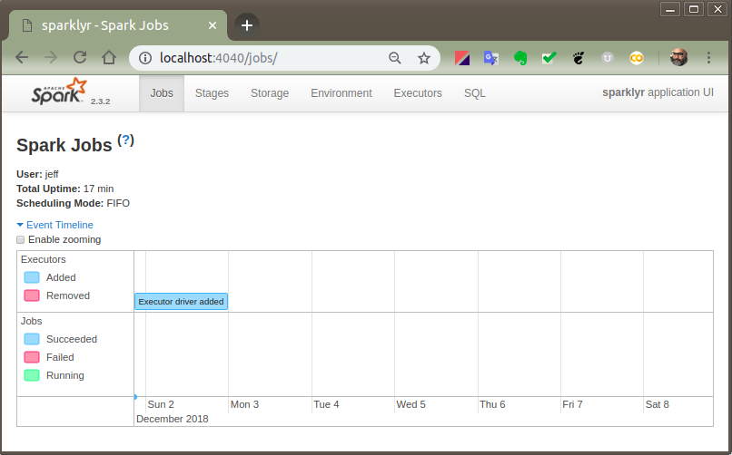
SparkUI

Slide 8

O Ambiente de testes

Slide 9
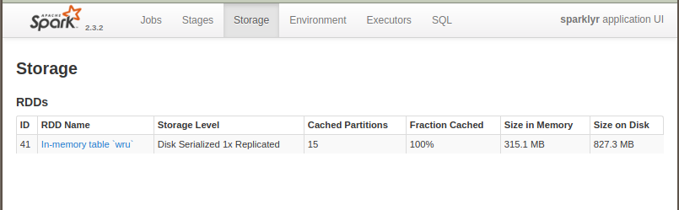
Carga de dataset
Dados gerais de aeroportos nacionais e internacionais, contendo informações de
condições climáticas, dados de atrasos voos, entre outros.
Distribuídas entre 34 colunas e 8.683.195 linhas. Arquivo original em formato CSV com 2,0Gb

Slide 10
Cenários de teste
Cenário | #1 | #2 | #3 | #4 | #5
Biblioteca | Sparklyr | Sparklyr | SparkR | SparkR | R
Workers | 1 | 2 | 1 | 2 | -
Operações feitas em cada cenário
Carregamento
de dados
Agrupamento
Com contagem
Collect
Selecionar
Uma coluna
Remover ‘NA’

Slide 11
Resultados – Tempo de execução

Slide 12
Resultados – Tempo de execução

Slide 13
Resultados – Tempo de execução
 | SparkR – 2 | SparkR - 1 | Sparklyr – 2 | Sparklyr – 1 | R Puro
carregar_dados (s) | 8,790 | 7,083 | 109,039 | 117,114 | 292,500
selecionar_coluna (s) | 0,028 | 0,042 | 0,015 | 0,009 | 0,011
remover_na (s) | 0,024 | 0,034 | 1,913 | 2,244 | 0,626
contar (s) | 0,029 | 0,173 | 0,011 | 0,008 | 0,295
coletar_resultados (s) | 15,949 | 24,311 | 4,535 | 2,827 | 0,000
total (s) | 24,820 | 31,644 | 115,513 | 122,203 | 293,432

Slide 14
Resultados – Memória
 | SparkR – 2 | SparkR – 1 | Sparklyr – 2 | Sparklyr – 1 | R Puro
Memória (Mb) | 384,10 | 384,00 | 619,10 | 315,10 | 2315,92
Disco (Mb) | 0,00 | 0,00 | 524,30 | 827,30 | 0,00

Slide 15
Referências
“Scalable R on Spark” (KDD 2016 Hands-on Tutorial Session) - https://www.kdd.org/kdd2016/
“What are workers, executors, cores in Spark Standalone cluster?”
https://stackoverflow.com/questions/32621990/what-are-workers-executors-cores-in-spark-standalone-cluster

